Slide 1
Å planlegge for gode basisgruppeveilederbesøk
-noen tanker

Slide 2

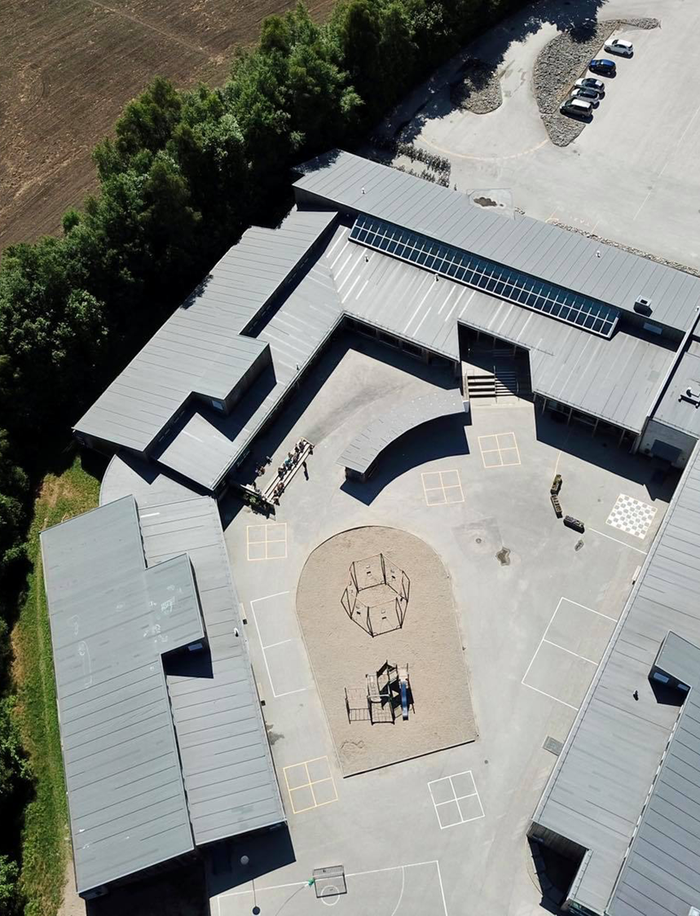
Om meg:
Jobbet i forskjellige roller som lærer, kontaktlærer og sosiallærer i 23 år i barneskolen i Bærum, Oslo og Halden.
Praksislærer i 12 år, med 2-3 partier hvert år.
Kombinertstilling på HiØ de to siste årene. Jobbet på Fremmedspråksenteret.
Fotograf: Mathias Lauritzen
- Kunnskap, mestring og glede!

Slide 3
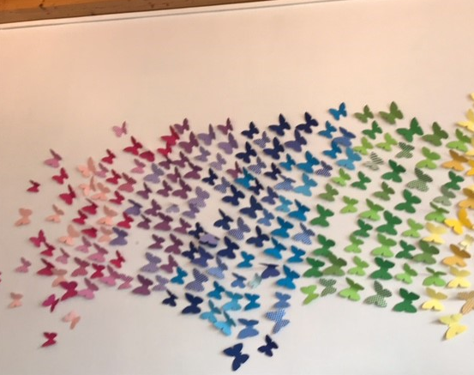
I forkant av besøket
- Ta kontakt tidlig, spesielt hvis du vet du har lite fleksible uker – bidra til å legge gode planer.
- Informer om oppmøtested, timeplan, parkering osv.
- Spør hva basisgruppeveileder er spesielt interessert i å delta på
–hvis mulig -tilrettelegg for det.
- Planlegg for at studentene får vist seg frem på en god måte. Da slapper studentene (og ofte også elevene –og praksislæreren) mer av
- Planlegg en plan B.
- Vær åpen for at ikke alt blir slik du hadde tenkt deg (ofte er det da det blir best ☺ )

Slide 4
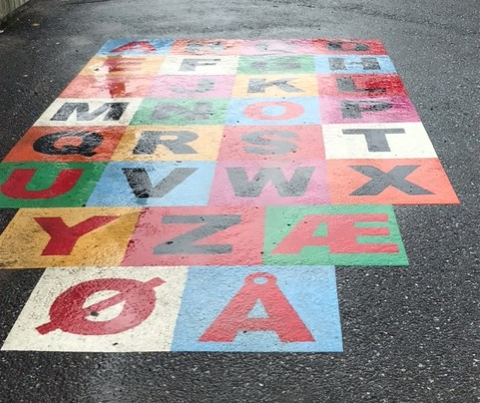
Den store dagen –hva forventer jeg av basisgruppeveileder?
Møte presis!
Være positiv og engasjert!
Delta i veiledning av studentene.
Fortelle studentene at man har sett frem til å komme! Det betyr mye! :-)
Bruke erfaringene i egen undervisning, men husk taushetsplikt også her.

Slide 5
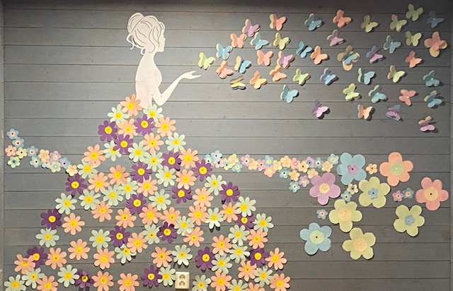
Roller
Praksislærer
Planlegge besøket og ta imot basisgruppeveileder.
Hjelpe studentene til å få vist seg frem på en god og trygg måte.
Snakke felles med gruppen.
Snakke med basisgruppeveileder alene.
Basisgruppeveileder
Observere og komme med innspill.
Snakke med studentgruppen alene.
Snakke med praksislærer alene.
Snakke felles med gruppen.
Støtte og veilede praksislærer ved spesielle behov eller spesielle hendelser.
Si fra hvis det er noe studentene nevner som vi bør ta tak i på praksisfeltet.
Lage en plan B.

Slide 6
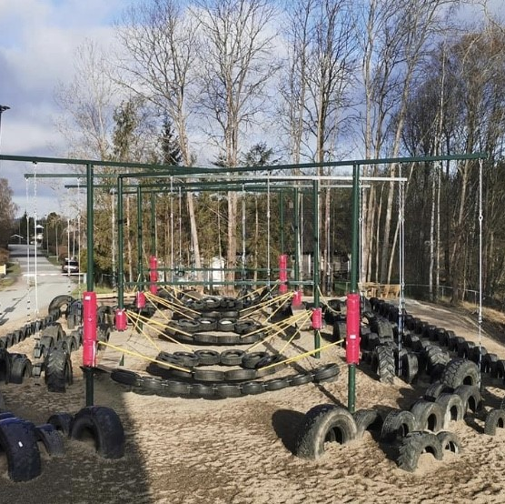
Det viktigste jeg sier til studentene våre er
Vi er sikkerhetsnettet ditt –våg å teste, våg å feile.
Sammen skaper vi et godt lag rundt studentene!

